Slide 1
PART 10
Cara Penggunaan serta Perbedaan Write dan Writeln Pascal

Slide 2
Fungsi & Perbedaan write dan writeln
Write dan writeln sama-sama digunakan untuk menampilkan ‘sesuatu’ dari dalam kode pascal ke jendela tampilan, atau dalam istilah pemrograman digunakan sebagai perintah ‘ouput’. Perbedaan antara write dan writeln terletak pada apakah ‘output’ selanjutnya ditampilkan pada baris yang sama, atau di baris baru.
Perintah write akan menampilkan ‘output’, kemudian menyambung tampilan berikutnya dibaris yang sama (cursor teks tetap berada di baris yang sama).
Sedangkan perintah writeln akan menampilkan ‘output’, kemudian menyambung tampilan berikutnya di baris baru (cursor teks akan pindah ke baris baru).

Slide 3
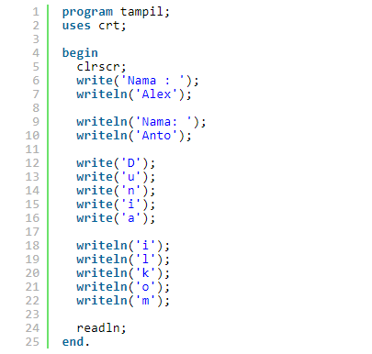
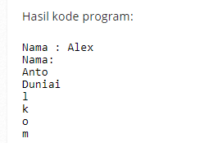
Data-ouput ini bisa berupa teks, variabel, konstanta, dll. Agar lebih mudah dipahami, berikut contoh kode program yang memperlihatkan perbedaan kedua perintah ini:

Slide 4
Dapat dilihat hasil kode program pada baris 6 dan 7 ditampilkan dalam 1 baris. Ini karena perintah write akan membuat teks berikutnya tetap di baris yang sama.
Hasil tampilan juga memperlihatkan kata “duniai”, bukan ‘dunia’ seperti yang diinginkan. Ini terjadi karena perintah writeln hanya akan memindahkan teks selanjutnya ke baris baru, bukan teks saat ini.

Slide 5
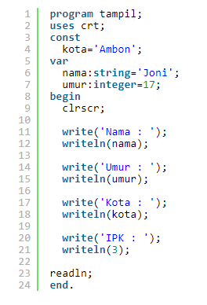
Cara Penulisan write dan writeln
Data-output yang ingin ditampilkan dengan perintah write dan writeln, harus ditulis diantara tanda tanda kurung “ ( “ dan “ ) ”.
Jika data tersebut adalah ‘teks’ yang terdiri dari karakter (char) atau kumpulan karakter (string) kita perlu menambahkan tanda tanda kutip satu ( ‘ ) diantara teks tersebut. Apabila yang akan ditampilkan angka, variabel, atau konstanta, kita tidak perlu menggunakan tanda kutip. Berikut contoh kode programnya:

Slide 6
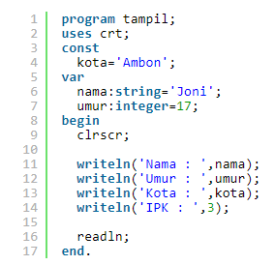
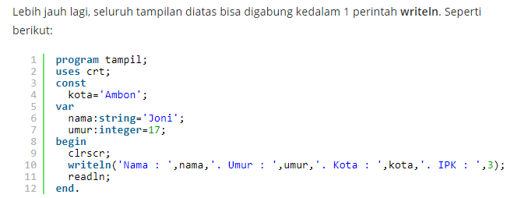
Menggabungkan Penulisan Teks dengan Variabel/Konstanta
Selain memisahkan penulisan teks dengan variabel, kita juga bisa menggabungkan penulisannya dalam 1 perintah write/writeln. Pascal menggunakan tanda koma untuk memisahkan keduanya.
Kode program sebelumnya bisa ditulis ulang menjadi berikut ini:

Slide 7
MeMformat Tampilan Output Integer/Real
Khusus untuk tipe data angka (integer/real) pascal menyediakan instruksi tambahan untuk mengatur bagaimana angka tersebut ditampilkan.
Jika berupa angka bulat (integer), kita bisa mengatur seberapa banyak ‘tempat’ untuk angka yang dipersiapkan. Apabila angka tersebut adalah angka pecahan (real), kita bisa mengatur berapa digit angka dibelakang koma.\
Berikut format penulisannya:
Angka bulat (integer) = angka:jumlah_digit.
Angka desimal (real) = angka:jumlah_digit:jumlah_digit_dibelakang_koma.

Slide 8
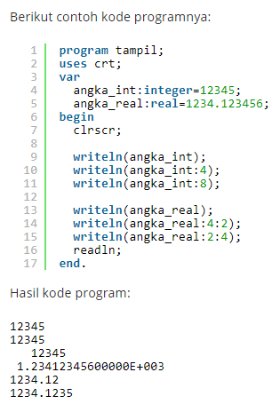
Pada contoh diatas, saya membuat 2 variabel: angka_integer dan angka_real. Kedua variabel ini kemudian di beri nilai awal.
Dalam baris 11, perintah angka_int:8 akan membuat hasil tampilan sedikit ‘menjorok’ ke dalam, ini karena pascal menyediakan 8 digit tempat untuk angka_int. Tetapi karena variabel angka_int hanya terdiri dari 5 digit, maka pascal akan menambah 3 buah spasi didepan angka tersebut.
Pada baris 10 saya menulis angka_int:4, yang bermaksud agar angka_int ditampilkan dengan jumlah digit 4. Namun karena angka_int terdiri dari 5 digit, perintah ini akan diabaikan.

Slide 9
Variabel angka_real saya inisialisai dengan nilai 1234.123456 namun pada saat ditampilkan hasilnya menjadi 1.23412345600000E+003. Ini adalah tampilan ‘normal’ pascal untuk tipe data real. Dalam matematika, penulisan ini dinamakan dengan notasi ilmiah (scientific notation). Saya akan membahas tentang tipe data real dalam tutorial terpisah.
Untuk ‘memperindah’ tampilan notasi ilmiah ini, bisa menggunakan format perintah:
angka : jumlah_digit : jumlah_digit_dibelakang_koma
Sebagai contoh, untuk membuat tampilan dengan 4 digit bulat dan 2 digit dibelakang koma, saya menulis angka_real:4:2, seperti baris 15 pada contoh program diatas.

